Slide 1



Исследование причин возникновения и анализ помех работе PLC-модемов
Федеральное государственное бюджетное образовательное учреждение высшего образования «Московский авиационный институт (национальный исследовательский университет)»
Докладчик: Шидловский Никита Сергеевич, студент каф. 402
Научный руководитель: Золотенкова Мария Константиновна, ассистент каф. 704

Slide 2
PLC-технология передачи данных
Современные промышленные предприятия нуждаются в надёжной передаче данных и телеметрии.
Использование технологии PLC (Power Line Communication) позволяет передавать данные по уже существующим силовым кабелям.
2

Slide 3





Проблемы передачи данных по сети электропитания
Линейные искажения
Изменение соотношений между амплитудами и фазами спектральных компонент
Нелинейные искажения
Появление новых гармоник в спектре
Помехи
Различные шумы
3

Slide 4

Задачи исследования
Исследовать источники и типы помех в сети электропитания
Определить спектральные характеристики источников помех
Предложить меры для улучшения работы PLC-модема на основе проведенного анализа
4

Slide 5
Типы шумов
Источники помех
01.
02.
03.
01.
02.
03.
Сварочные аппараты Электродви- гатели, трансформаторы
Электро-магнитные помехи
Пускатели, диммеры, и другие нелинейные нагрузки
Гармоники
Узкополосный шум
ИБП
04.
05.
04.
05.
Электродвигатели, особенно с частотными преобразователями
Силовая полупро-водниковая техника Частотные преобразователи
Асинхронный импульсный шум
Синхронный импульсный шум
Варисторы и защитные устройства
5

Slide 6

Эксперимент
Осциллограф
Узкополосный PLC-модем
Блок – схема приёмной части установки
6

Slide 7
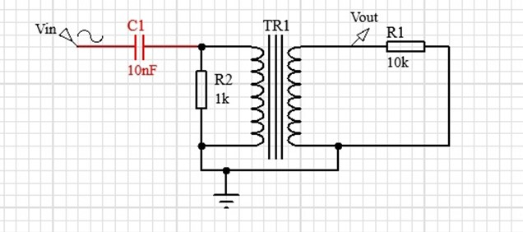
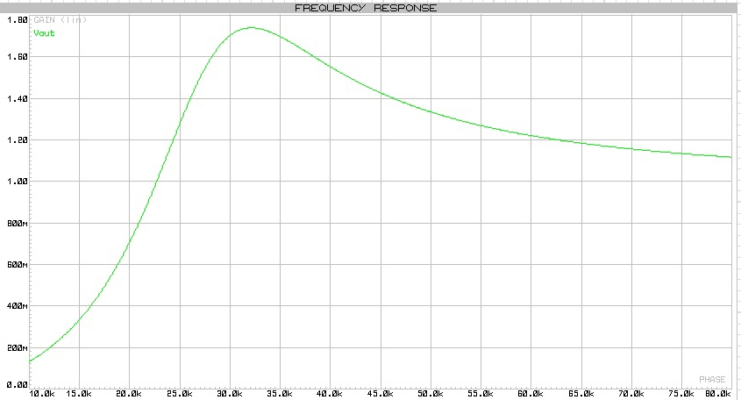
Принципиальная схема гальванической развязки
АЧХ гальванической развязки
7

Slide 8
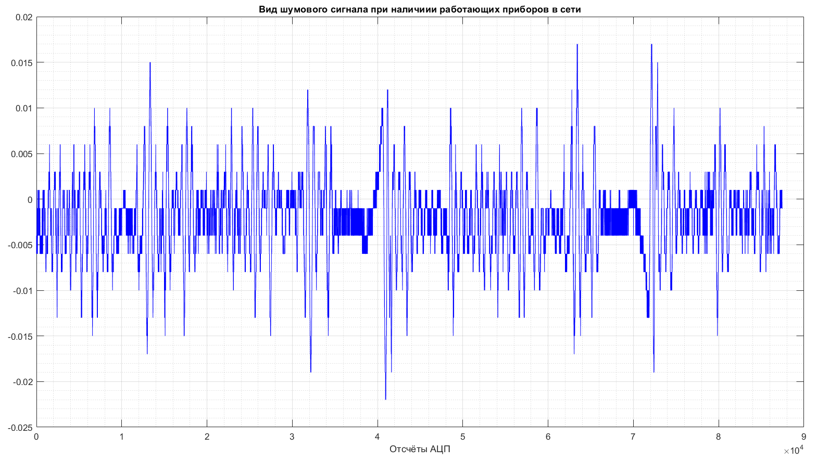
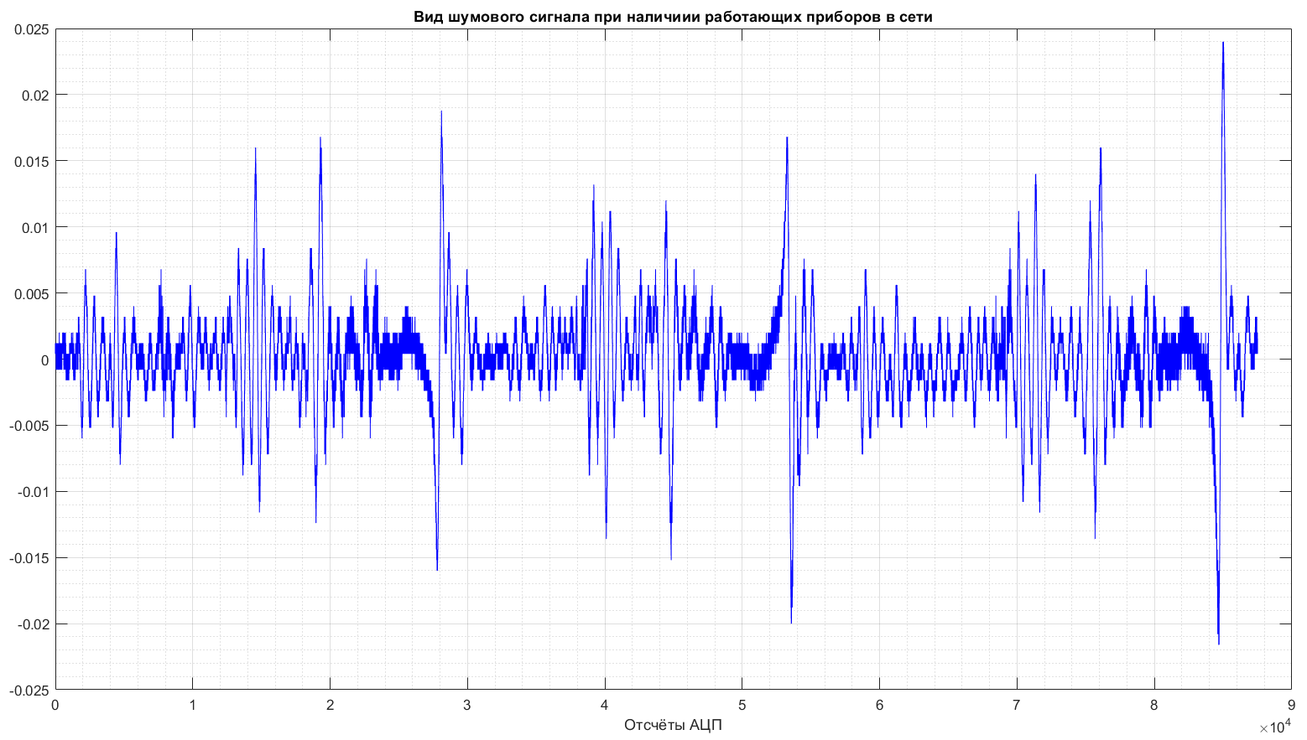
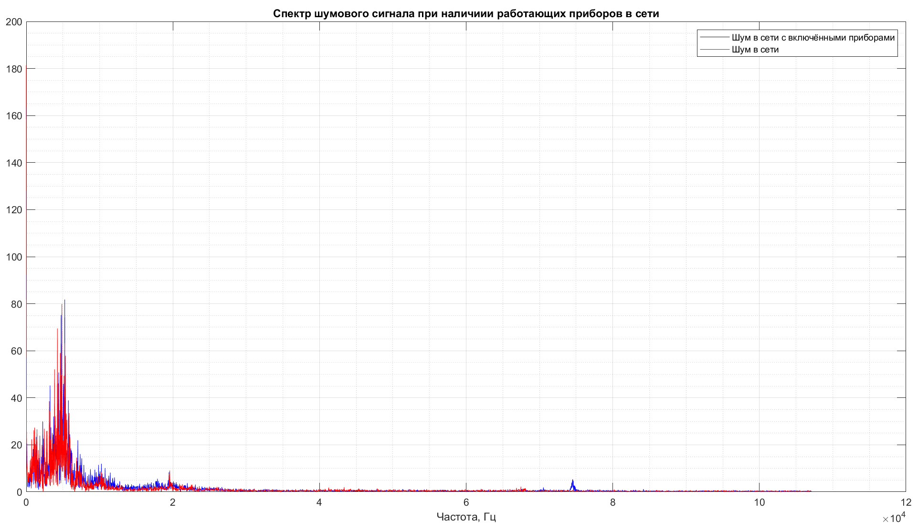
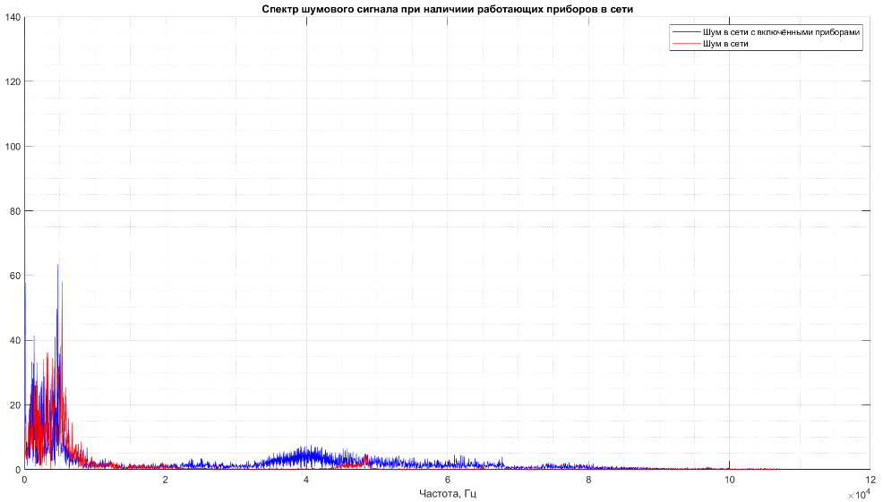
10 компьютеров
Паяльные станции
8

Slide 9
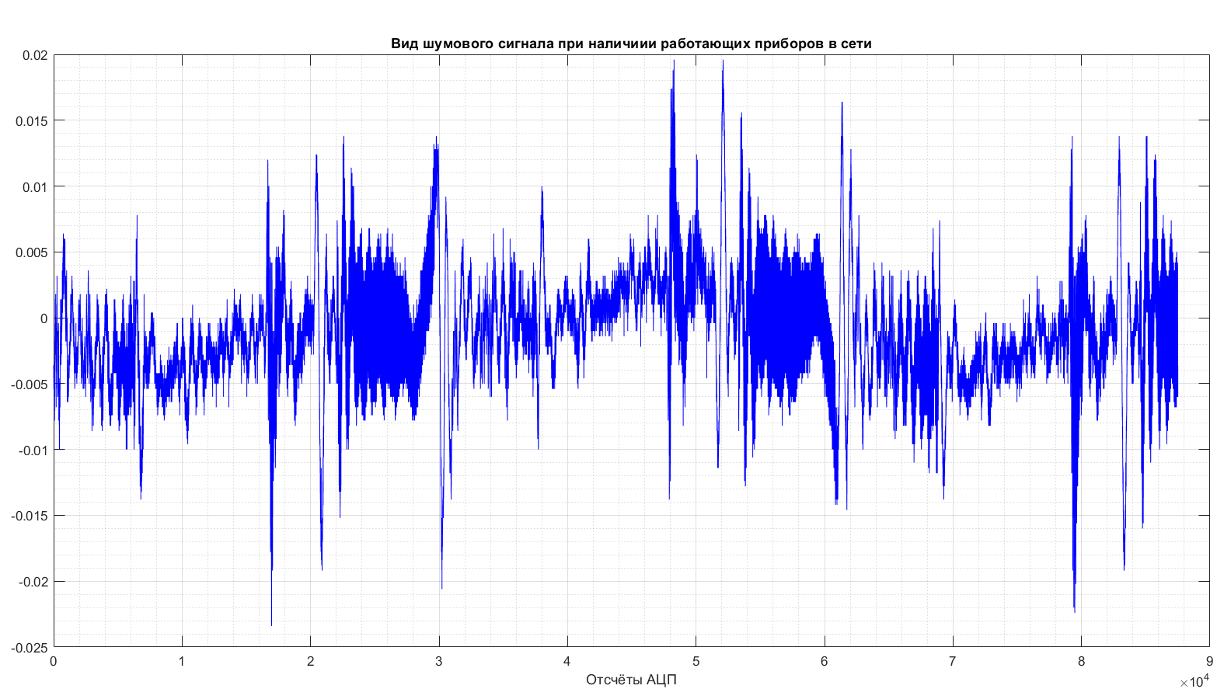
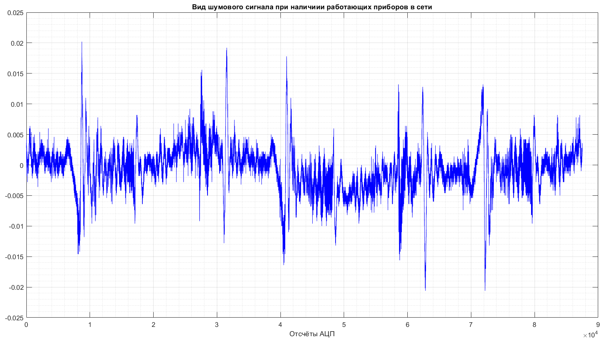
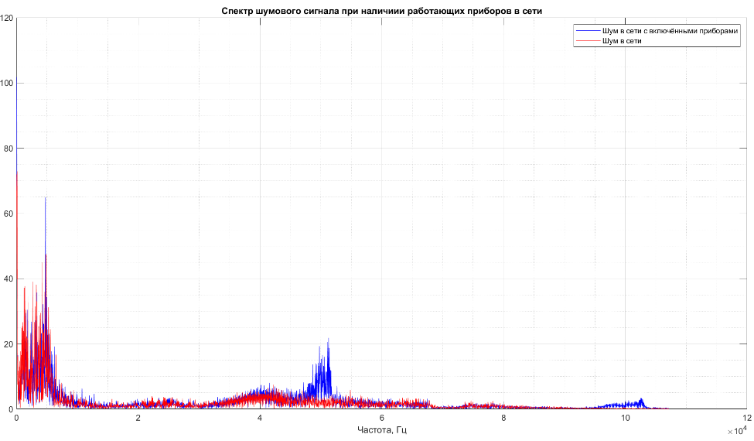
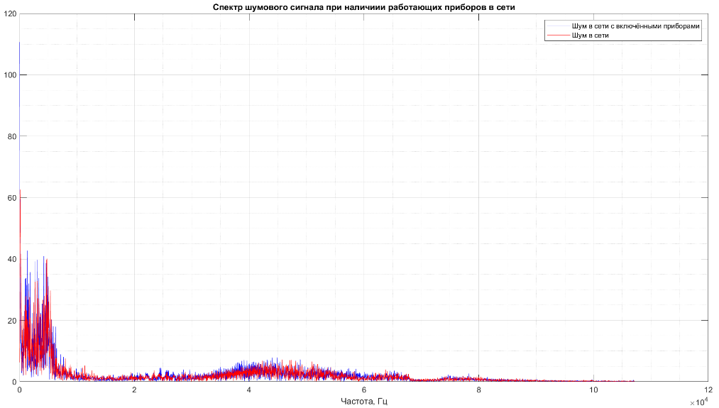
Диодная лампа
Кондиционер
9

Slide 10
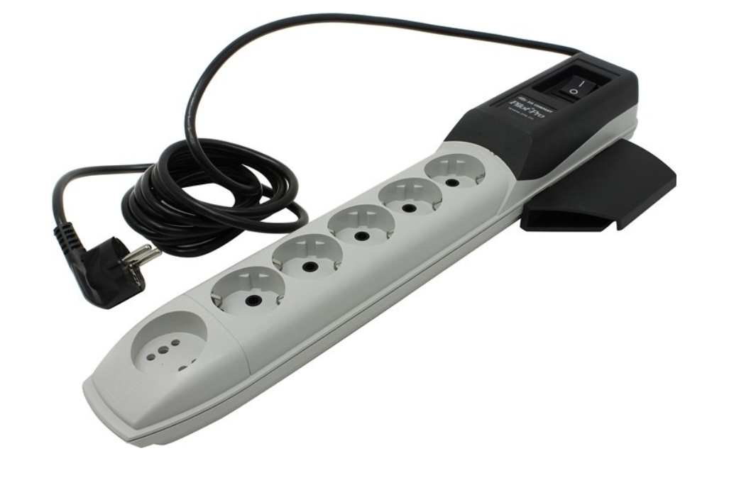
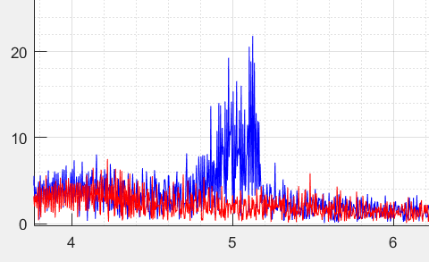
Рекомендации
Подключать шумящие приборы в сеть электропитания через сетевые фильтры.
Для передачи сигналов по сетям электропитания не использовать диапазоны частот ниже 52 кГц.
10

Slide 11


Результаты
Исследованы источники и типы помех в сетях электропитания
Предложены меры, направленные на улучшение работы PLC-модема
Построены спектральные характеристики различных источников помех

Slide 12

СПАСИБО ЗА ВНИМАНИЕ!
12

